Slide 1
Protocollo delle misure per il contrasto ed il contenimento della diffusione del Covid-19
Gestione delle operazioni di pulizia e disinfezione dei locali scolastici a.s.2021/2022
RSPP- Raffaella Di Iorio
ASPP – Brunella Piemontese
6 settembre 2021

Slide 2
PULIZIA, DISINFEZIONE E SANIFICAZIONE
Spesso i termini pulizia, disinfezione e sanificazione vengono utilizzati come sinonimi, ma si intendono nella realtà complessi procedimenti e operazioni molto diversi, realizzati con metodologie e prodotti differenziati che si pongono obiettivi diversi.
La pulizia delle superfici e degli ambienti è l’azione preliminare da effettuare e indispensabile per una eventuale successiva disinfezione.
La disinfezione non risulta efficace se attuata su superfici non precedentemente pulite.

Slide 3
 | Definizione | Azione
PULIZIA | Sono attività di pulizia i procedimenti e le operazioni atti a rimuovere polveri, materiale non desiderato o sporcizia da superfici, oggetti, ambienti confinati e aree di pertinenza | Pulire, come azione primaria, la superficie o l'oggetto con acqua e sapone. Sono attività di pulizia quelle che riguardano procedimenti e operazioni atti a rimuovere materiale non desiderato o sporcizia da superfici, ambienti confinati ed aree di pertinenza.
DISINFEZIONE o IGIENIZZAZIONE | Il complesso dei procedimenti e operazioni atti a rendere sani determinati ambienti confinati e aree di pertinenza mediante la distruzione o inattivazione di microrganismi patogeni. | Disinfettare se necessario utilizzando prodotti disinfettanti con azione virucida autorizzati, evitando di mescolare insieme candeggina o altri prodotti per la pulizia e la disinfezione.
SANIFICAZIONE | L’insieme dei procedimenti e operazioni atti ad igienizzare determinati ambienti e mezzi mediante l’attività di pulizia e disinfezione con prodotti ad azione virucida (prodotto utilizzato per distruggere i virus) quali soluzioni di sodio ipoclorido (candeggina) o etanolo (alcol etilico) | Sono attività di sanificazione i procedimenti e le operazioni atti a rendere sani determinati ambienti mediante pulizia e/o di disinfezione e/o di disinfestazione ovvero mediante il controllo e il miglioramento delle condizioni di temperatura, umidità, ventilazione, illuminazione e rumore.

Slide 4
PULIZIA, DISINFEZIONE E SANIFICAZIONE
Le operazioni di pulizia tipologicamente sono inquadrate come:
pulizie ordinarie: comprendono attività di pulizia di carattere continuativo e programmato, solitamente con frequenza giornaliera;
pulizie periodiche: comprendo attività di pulizia più profonda a periodicità più lunga da svolgersi con frequenze prestabilite;
pulizie straordinarie: comprendono interventi imprevedibili richiesti per esigenze occasionali o emergenziali;

Slide 5
PULIZIA, DISINFEZIONE E SANIFICAZIONE
Le operazioni di pulizia e disinfezione vengono realizzate nel seguente modo:
pulizia dei pavimenti con i normali prodotti in uso e successiva disinfezione (decontaminazione) con ipoclorito di sodio 0,1% o altri prodotti virucidi autorizzati seguendo le istruzioni per l’uso fornite dal produttore (ad es. Ipoclorito di sodio al 5% - con concentrazione pari allo 0,1% - cioè 100 ml di prodotto in 4.900 ml di acqua);
pulizia dei piani di lavoro con i normali prodotti in uso e successiva disinfezione (decontaminazione) con etanolo almeno al 70%;
pulizia dei servizi igienici, gabinetti e lavandini inclusi (Ipoclorito di sodio al 5% - con concentrazione pari allo 0,5% - cioè 1000 ml di prodotto in 9.000 ml di acqua);
disinfezione con etanolo almeno al 70% di tastiere di pc, telefoni, maniglie di porte e finestre, tastiere dei distributori automatici di bevande, tastiere dei timbratori e ogni altra superficie che può venire toccata in modo promiscuo;
areazione dei locali.

Slide 6
PULIZIA, DISINFEZIONE E SANIFICAZIONE
Le operazioni di pulizia devono essere condotte possibilmente negli orari, nei periodi e nei luoghi in cui non sono presenti persone, in modo da non creare interferenze o rischi rispetto alla normale attività scolastica.
Durante le operazioni di pulizia con prodotti chimici, assicurare la ventilazione degli ambienti.
Vanno pulite con particolare attenzione tutte le superfici toccate di frequente, quali superfici di muri, porte e finestre, piastrelle, superfici dei servizi igienici e sanitari, etc

Slide 7
PRODOTTI UTILIZZATI
ISTITUTO CATTANEO - DELEDDA - LISTA PRODOTTI PULIZIA PRESENTI A MAGAZZINO
NOME PRODOTTO | DITTA FORNITRICE | SCHEDA DI SICUREZZA | TIPO DI UTILIZZO
CANDEGGINA AXA PROFUMATA | POLO BIANCO S.R.L. | SI | IGIENE BAGNI, SANITARI, PAVIMENTI , DISINFEZIONI MOCI E FRANGE PER LAVARE PAVIMENTI
ARGONIT PRO-INK | POLO BIANCO S.R.L. | SI | IGIENIZZATORE E SMACCHIATORE PER SUPERFICI BANCHI E PAVIMENTO
EXPERT AGRUMATO 5C | POLO BIANCO S.R.L. | SI | IGIENIZZAZIONE PAVIMENTI
DISINFETTANTE CUTE PHARMASIL | POLO BIANCO S.R.L. | SI | OPERAZIONI DI PRIMO SOCCORSO, DISINFEZIONE CUTE DOPO FERITE/ABRASIONI ECC.
BACTY GEL | POLO BIANCO S.R.L. | SI | DETERGENTE IGIENIZZANTE PER LE MANI
RIFRAXAN | POLO BIANCO S.R.L. | SI | IGIENIZZAZIONE SUPERFICI IN GENERE (BANCHI, SEDIE, MANIGLIE PORTE/FINESTRE, BRACCIOLI SEDIE ECC.
CRISH SAPONE | ITALCHIM S.R.L. | SI | SAPONE LIQUIDO IGIENIZZANTE MANI
FLEUR MUSCHIO | ITALCHIM S.R.L. | SI | DETERGENTE IGIENIZZANTE DEODORANTE E NEUTRALIZZANTE DEI CATTIVI ODORI (BAGNI)
KALTOL | ITALICHIM S.R.L. | SI | DISINCROSTANTE SANITARI E ALTRE SUPERFICI (ES. RUBINETTI ECC.)
PROLUX FLOREALE | PULITALIA S.P.A. | SI | IGIENIZZAZIONE PAVIMENTI
PULI-GEL CLORINATO | PULITALIA S.P.A. | SI | IGIENIZZAZIONE SANITARI BAGNI
SEPTISOL | PUNTO M S.R.L. | SI | IGIENIZZANTE PER SUPERFICI DURE
PEROX (In arrivo…) | POLO BIANCO S.R.L. | SI | DISINFETTANTE CON AZIONE BATTERICIDA, MICROBATTERICIDA, FUNGICIDA E VIRUCIDA
CHANTAL | POLO BIANCO S.R.L. | SI | DETERGENTE SGRASSANTE MULTIUSO PER OGNI TIPO DI SUPERFICIE
LIMONE PLUS | MAESTRI S.R.L. - MODENA | NO | DETERGENTE LAVAPAVIMENTI E DEODORANTE DA UTILIZZARE IN MACCHINA IDROPULITRICE
IDRO DS | MAESTRI S.R.L. - MODENA | NO | DETERGENTE ALCALINO PER LA PULIZIA DI PROFONDA DI PAVIMENTI E SUPERFICI DA SGRASSARE PER L'UTILIZZO IN MACCHINA IDROPULITRICE.
LUCART - NO WATER CLEANER | GRUPPO SPAGGIARI S.P.A. | NO | LIQUIDO IGIENIZZANTE MANI PER DISPENSER
SANITEC - SANIGEL | M.I.U.R. | NO | GEL DETERGENTE ALCOLICO PER MANI CON AZIONE IGIENIZZANTE
MEDICAL LINE IGIENIZZANTE LAVAMANI | FEMINAE COSMETICS S.R.L. | NO | GEL DETERGENTE IGIENIZZANTE MANI
LAVAMANI DELICATO DI KEMIKA S.P.A. | ? | NO | DETERGENTE DELICATO PER IL LAVAGGIO DELLA MANI

Slide 8
DISPOSITIVI DI PROTEZIONE INDIVIDUALE
Nell’attività di pulizia e sanificazione, essenzialmente è necessario proteggersi dagli agenti chimici e da eventuale presenza di agenti biologici.
È necessario, quindi, utilizzare i DPI specifici più idonei a prevenire le diverse modalità di infezione:
Protezione delle mani: sono costituiti da guanti monouso per la protezione da agenti chimici, agenti biologici, tagli, ecc. L’impiego è richiesto in attività di pulizia e disinfezione.
Protezione degli occhi: sono costituiti da occhiali/visiere. Il loro impiego si rende necessario per i lavoratori fragili nei casi in cui lo disponga il MC, per prevenire il rischio di contatto con agenti biologici, in questo particolare periodo di alto rischio di contagio da virus Sars-Cov2
Protezione delle vie respiratorie: in questo particolare periodo di pandemia, le mascherine chirurgiche sono obbligatorie per tutto il personale scolastico, ad eccezione dei lavoratori fragili per i quali il MC potrebbe disporre l’uso di mascherine FFP2.

Slide 9
REGISTRO DELLE OPERAZIONI DI PULIZIA
E’ previsto la tenuta del Registro delle operazioni di pulizia degli ambienti scolastici, in cui vengono annotate le attività di pulizia/disinfezione giornaliera con data e il nome dell'operatore che ha svolto l’attività.

Slide 12
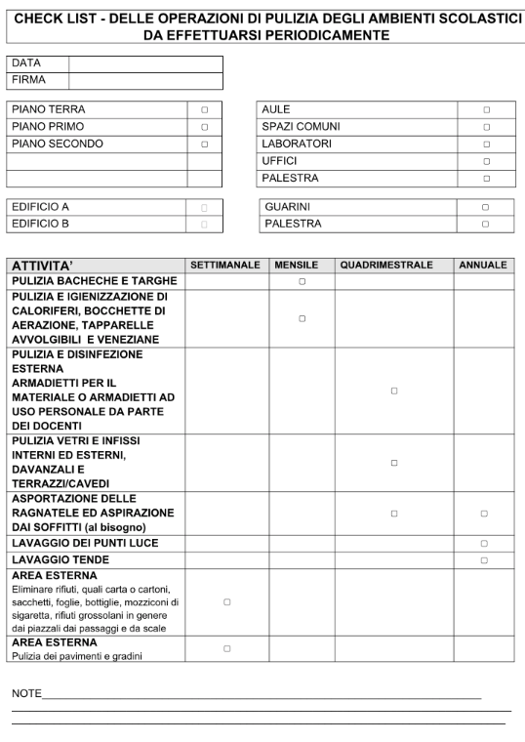

Slide 13
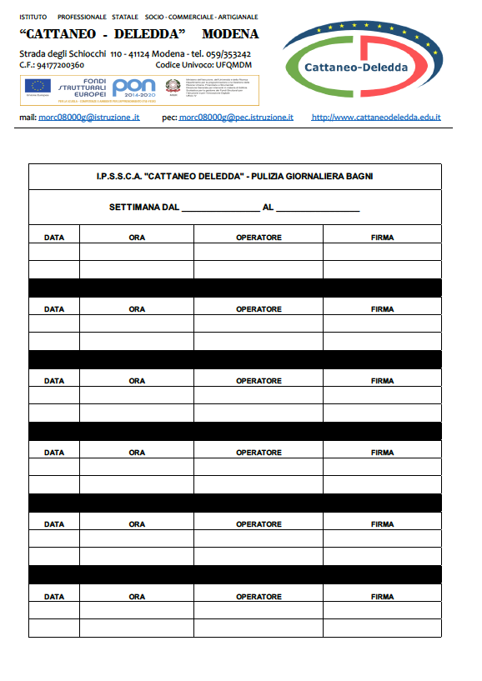
La pulizia dei servizi igienici viene eseguita con cura:
essi sono igienizzati (wc, comando di scarico acque e lavabi)
DUE VOLTE AL GIORNO.

Slide 14
Frequenza della pulizia e disinfezione
LOCALE | PULIZIA E DISINFEZIONE | FREQUENZA
Aule didattiche e laboratori | Vuotatura dei cestini | Quotidiana, al termine delle attività didattiche o prima che entri un gruppo diverso di persone
 | Pavimenti - Scopatura, Detersione e Disinfezione | Quotidiana, al termine delle attività didattiche o prima che entri un gruppo diverso di persone
 | Banchi, cattedre, sedie, armadi, lavagne e altri arredi presenti | Quotidiana, al termine delle attività didattiche o prima che entri un gruppo diverso di persone In ogni aula è presente un dispenser con gel disinfettante per le mani e materiale di pulizia (carta e detersivo igienizzante) con cui il docente può trattare, anche nel corso della giornata lavorativa, la postazione e gli oggetti di uso.
 | PC, LIM, attrezzature presenti | Quotidiana, al termine delle attività didattiche o prima che entri un gruppo diverso di persone In ogni aula è presente un dispenser con gel disinfettante per le mani e materiale di pulizia (carta e detersivo igienizzante) con cui il docente può trattare, anche nel corso della giornata lavorativa, la postazione e gli oggetti di uso.
 | dispositivi ed attrezzature specifiche di ogni laboratorio | Quotidiana da parte degli studenti e docenti che igienizzano le mani al momento dell’accesso, e puliscono le superfici toccate con lo spruzzino disinfettante prima della fine di ciascuna ora.
 | Interruttori elettrici, maniglie, o comunque tutti i punti che vengono maggiormente toccati | Quotidiana, due volte al giorno
 | Caloriferi, tapparelle avvolgibili, tende a lamelle orizzontali | Mensile
 | Vetri e infissi interni e esterni delle finestre e davanzali delle aule | Quadrimestrale

Slide 15
Frequenza della pulizia e disinfezione
LOCALE | PULIZIA E DISINFEZIONE | FREQUENZA
Uffici | Vuotatura dei cestini | Quotidiana, al termine dell’attività lavorativa
 | Pavimenti - Scopatura, Detersione e Disinfezione | Quotidiana, al termine delle attività didattiche o prima che entri un gruppo diverso di persone
 | Scrivanie, sedie, armadi, scaffali, appendiabiti e altri arredi presenti | Quotidiana, al termine delle attività lavorative In ogni aula è presente un dispenser con gel disinfettante per le mani e materiale di pulizia (carta e detersivo igienizzante) con cui il docente può trattare, anche nel corso della giornata lavorativa, la postazione e gli oggetti di uso.
 | Telefoni, PC e attrezzature | In ogni ufficio è presente più di un dispenser con gel disinfettante per le mani e materiale di pulizia (carta e detersivo igienizzante) con cui il lavoratore può trattare, anche nel corso della giornata lavorativa, la postazione e gli oggetti di uso. Se utilizzati in maniera promiscua, effettuare la pulizia e disinfezione dopo ogni utilizzo.
 | Interruttori elettrici, maniglie, o comunque tutti i punti che vengono maggiormente toccati | Quotidiana, due volte al giorno
 | Caloriferi, tapparelle avvolgibili, tende a lamelle orizzontali | Mensile
 | Vetri e infissi interni e esterni delle finestre e davanzali delle aule | Quadrimestrale

Slide 16
Frequenza della pulizia e disinfezione
LOCALE | PULIZIA E DISINFEZIONE | FREQUENZA
Palestra | Vuotatura dei cestini | Quotidiana, al termine delle attività didattiche o prima che entri un gruppo diverso di persone
 | Pavimenti - Scopatura, Detersione e Disinfezione | Quotidiana, al termine delle attività didattiche o prima che entri un gruppo diverso di persone
 | Attrezzature della palestra *attività svolta dai docenti | Quotidiana, al termine delle attività didattiche o prima che entri un gruppo diverso di studenti In palestra sono presenti dispenser con gel disinfettante per le mani e materiale di pulizia (carta e detersivo igienizzante) con cui il docente può trattare, anche nel corso della giornata lavorativa, la postazione e gli oggetti di uso.
 | Panche degli spogliatoi *Possono accedere 8 alunni per volta e solo per il cambio delle scarpe; segnare i posti utilizzabili | Dopo l’utilizzo da parte di un gruppo della classe e prima che acceda l’altro gruppo
 | Interruttori elettrici, maniglie, o comunque tutti i punti che vengono maggiormente toccati | Quotidiana, due volte al giorno
 | Caloriferi, tapparelle avvolgibili, tende a lamelle orizzontali | Mensile
 | Vetri e infissi interni e esterni delle finestre e davanzali delle aule | Quadrimestrale

Slide 17
Frequenza della pulizia e disinfezione
LOCALE | PULIZIA E DISINFEZIONE | FREQUENZA
Servizi igienici | Vuotatura dei cestini | Quotidiana, due volte al giorno
 | Pavimenti - Scopatura, Detersione e Disinfezione | Quotidiana, due volte al giorno
 | Tazze WC, contenitore degli scopini WC e zone adiacenti | Quotidiana, due volte al giorno
 | Interruttori elettrici, maniglie, o comunque tutti i punti che vengono maggiormente toccati | Quotidiana, due volte al giorno
 | Caloriferi, tapparelle avvolgibili, tende a lamelle orizzontali | Mensile
 | Vetri e infissi interni e esterni delle finestre e davanzali delle aule | Quadrimestrale

Slide 18
Frequenza della pulizia e disinfezione
LOCALE | PULIZIA E DISINFEZIONE | FREQUENZA
Corridoi e atri | Vuotatura dei cestini | Quotidiana, al termine delle attività didattiche o prima che entri un gruppo diverso di persone
 | Pavimenti - Scopatura, Detersione e Disinfezione | Quotidiana, al termine delle attività didattiche
 | Corrimani e ringhiere | Quotidiana, due volte al giorno
 | Scrivanie postazioni collaboratori scolastici | Quotidiana, al termine delle attività didattiche
 | Interruttori elettrici, maniglie, o comunque tutti i punti che vengono maggiormente toccati | Quotidiana, due volte al giorno
 | Caloriferi, tapparelle avvolgibili, tende a lamelle orizzontali | Mensile
 | Vetri e infissi interni e esterni delle finestre e davanzali delle aule | Quadrimestrale

Slide 19
Frequenza della pulizia e disinfezione
LOCALE | PULIZIA E DISINFEZIONE | FREQUENZA
Aree esterne | Vuotatura, pulizia dei cestini e dei contenitori per la carta e di raccolta rifiuti differenziati, ove possibile. | Quotidiana, al termine delle attività didattiche
 | Eliminare rifiuti, quali carta o cartoni, sacchetti, foglie, bottiglie, mozziconi sigaretta rifiuti grossolani in genere dai piazzali dai passaggi e da scale | Settimanale
 | Pulizia dei pavimenti e gradini | Settimanale

Slide 20
ATTREZZATURE PER LA PULIZIA
Per la pulizia degli ambienti si ritengono indispensabili le seguenti attrezzature:
Panni-spugna differenziati per codice colore e teli monouso per la spolveratura, carta monouso;
Scope;
Asta pulivetro, vello lavavetro;
Carrellino con sistema a strizzatura (secchio e pressa);
Sistema MOP. Si sottolinea la necessità di utilizzare più sistemi MOP in base alle zone da pulire: uno per i servizi igienici, uno per gli ambienti didattici in genere (sezioni, aule, palestre, laboratori, ecc.).
Dispositivi di protezione individuale (guanti, visiere, scarpe antiscivolo);
Macchina lava – asciuga pavimenti, ove possibile.

Slide 21
MANUTENZIONE DELLE ATTREZZATURE
TUTTO IL MATERIALE PER LA PULIZIA DEVE ESSERE REGOLARMENTE PULITO dopo l'uso in quanto spugne, stracci, telini possono essere importante veicolo di contagio di infezioni o patologie. Alla fine delle operazioni di pulizia le frange MOP, le garze, i panni devono essere lavati con acqua calda e disinfettati.
Si deve eseguire la pulizia manuale in un LAVANDINO ADIBITO UNICAMENTE A QUESTO SCOPO, seguita da immersione IN SOLUZIONE ACQUOSA DI CLORO ALLO 0,5% PER ALMENO 10 MINUTI, avendo cura di eseguire separatamente il lavaggio dei materiali precedentemente usati per la pulizia del bagno dai materiali utilizzati in altri ambienti.
EVITARE DI LASCIARE IN AMMOLLO GLI STRACCI PER PERIODI SUPERIORI A QUELLI NECESSARI PER UNA CORRETTA DISINFEZIONE (10- 20 MINUTI).
Tutti i contenitori (secchi, anche quelli del MOP) usati per le operazioni di pulizia, le scope per i servizi igienici devono essere lavati con acqua e detergente e successivamente disinfettati con una soluzione acquosa di cloro allo 0,5% per almeno 10 minuti. L'umidità favorisce la crescita microbica: gli stracci, le spugne, le frange, le scope delle latrine VANNO ASCIUGATI IN AMBIENTE AERATO, QUANDO È POSSIBILE CON L'ESPOSIZIONE DIRETTA AL SOLE.

Slide 22
CONSERVAZIONE DELLE ATTREZZATURE
Depositare nel locale, rigorosamente chiuso a chiave, destinato a ripostiglio per la conservazione di tutti i prodotti e le attrezzature.
Mantenere, nei limiti del possibile, le confezioni originali dei prodotti con relative schede tecniche e schede dati di sicurezza facilmente disponibili e consultabili. Dopo l'uso, richiudere accuratamente le confezioni del detergente e del disinfettante.
È fondamentale etichettare e riporre materiale e strumenti a seconda delle aree (materiale separato per bagni, aule e sezioni) e a seconda dell'utilizzo (per water, lavandino, altre superfici). Questo, oltre a rispondere a esigenze igieniche, faciliterà l'utilizzo delle attrezzature da parte del personale assegnato per le sostituzioni.

Slide 23
TRAVASO DI PRODOTTI
Nel caso occorra travasare i prodotti (ad esempio quando la fornitura è in confezioni molto grandi o in forma solida da sciogliere o necessita una diluizione), i nuovi contenitori devono essere chiaramente etichettati, indicando il nome del prodotto.

Slide 24
SPOLVERATURA AD UMIDO/DETERSIONE SUPERFICI
Areare i locali.
Se è la prima volta che si utilizza un prodotto detergente, controllare la scheda dati di sicurezza.
Verificare se la concentrazione del detergente è adeguata alla tipologia di superficie da trattare, in caso contrario diluire il prodotto fino alla concentrazione desiderata.
Nebulizzare il detergente sul panno o inumidire il panno dopo essersi accertati che il prodotto può essere utilizzato per la specifica operazione indicata; non mescolare mai i prodotti tra di loro e non travasarli in contenitori anonimi. Piegare il telo in quattro (non raccoglierlo casualmente).
Passare il panno sulla superficie eseguendo movimenti paralleli e a S in modo da coprire l’intera area.
Girare spesso il telo.
Una volta utilizzate tutte le facce del telo, gettarlo se monouso.
Se si usa un panno riutilizzabile, lavarlo accuratamente in soluzione detergente e sciacquarlo.
Cambiare spesso la soluzione detergente.
Sciacquare abbondantemente le superfici trattate.
Leggere sempre le avvertenze riportate sull’etichetta e richiudere sempre il recipiente quando non si utilizza più il prodotto.
A superficie asciutta ripetere l’intervento utilizzando il disinfettante.

Slide 25
DISINFEZIONE DELLE SUPERFICI
La disinfezione deve essere preceduta da accurata pulizia. Lo scopo è quello di eliminare lo sporco in modo da diminuire la carica microbica favorendo la penetrazione del principio attivo.
Verificare se la concentrazione del disinfettante sia adeguata alla tipologia di superficie da trattare, in caso contrario diluire il prodotto fino alla concentrazione desiderata. Una concentrazione impropria di disinfettante non ne aumenta l’efficacia.
Tutti i disinfettanti usati in modo improprio possono determinare effetti indesiderati (danni alle persone e ai materiali).
Non rabboccare mai le soluzioni disinfettanti.
Non lasciare i contenitori dei disinfettanti aperti e, ogni volta che si aprono, non contaminare la parte interna del tappo (poggiare il tappo sempre rovesciato).
Conservare i contenitori ben chiusi, al riparo della luce, lontano da fonti di calore e in un apposito armadietto.
Il prodotto deve essere sempre mantenuto nel contenitore originale, a meno che non si renda necessaria la diluizione, che andrà fatta seguendo le modalità concordate e utilizzando acqua o altri diluenti non inquinati.
Per l’applicazione fare sempre ben attenzione alle etichette, dove vengono riportate le diluizioni da effettuare prima dell’impiego, le modalità e gli eventuali dispositivi di protezione individuale da utilizzare.

Slide 26
DISINFEZIONE DELLE SUPERFICI
Evitare di portare a contatto l’imboccatura del contenitore con mani, garze, panni o altro
Se non chiaramente specificato o già previsto dal produttore è bene non associare mai due disinfettanti o un disinfettante con un detergente per evitare problemi di interazioni o di eventuali incompatibilità che potrebbero compromettere l’azione detergente e/o disinfettante.
Il disinfettante chimico più utilizzato nella disinfezione ambientale (pavimenti, pareti, porte, letti, tavoli, servizi igienici, cucine di reparto ecc.) è l’ipoclorito di sodio stabilizzato che, essendo un disinfettante ad ampio spettro d’azione, garantisce un’attività su virus, batteri e numerosi tipi di spore già a concentrazioni molto basse.
Inumidire il telo/panno con l’apposito disinfettante.
Lavarlo accuratamente con il disinfettante ogni qualvolta si cambia ogni singola superficie (cattedra, banco, sedia, ripiano, WC, lavandino, interruttore, ecc.).
Lasciarlo agire il disinfettante il tempo necessario.
In base alle istruzioni ripassare un panno pulito o lasciare agire senza risciacquo.
Le operazioni rispecchiano quanto detto per la detersione dei pavimenti.

Slide 27
DETERSIONE E DISINFEZIONE ARREDI (IN CASO DI PRESENZA DI PERSONA CONTAGIATA O PRESUNTO CONTAGIO)
L’azione di detersione e disinfezione degli arredi (in particolar modo quelli di uso quotidiano, quali scrivanie, banchi, sedie, lavagne, contenitori, ecc.) in periodo emergenziale deve essere effettuata, oltre a quanto previsto normalmente, ogniqualvolta si ha notizia che nel locale abbia soggiornato per brevi o lunghi periodi una persona contagiata o presunta tale, o nel caso in cui si verifichino situazioni eccezionali quali presenza di persona con sintomi COVID – 19, vomito e rilascio di secrezioni corporee:
  Areare i locali
  Sgomberare le superfici rimuovendo tutti gli oggetti
  Detergere e disinfettare gli arredi con prodotto adeguato e compatibile con il materiale con cui l’arredo è stato realizzato
  Riposizionare gli arredi mobili, qualora sia stato necessario rimuoverli nella fase iniziale

